Slide 1

תוצר למידה מסכם
ילדים מובילים שינוי
מיה מורג
השתלמות ביולוגיה של הים התיכון
7/2018

Slide 2
מלמידה אקטיבית לאקטיביזם מלמד
נושא מרכזי: מידע לעמדה
נושא/י המשנה: העלאת מודעות לחשיבות נושא נבחר והפצתו בקהילה
כיתה ורמה: כל גיל...
נושא השיעור המתוכנן : חיפוש מידע, גיבוש רעיון, כתיבת תסריט, תכנון "פריים", יצירה ועריכה
למשל:
מארג המזון הימי, השפעת זיהום האור על רביית צבי הים, פסולת בים – מצב נוכחי ופתרונות
דיג יתר והשלכותיו, סרטון תדמית לכרישים ועוד...
יתרונות: אפליקציה חינמית! שימוש במכשירים ניידים קיימים, הוטספוט של יצירתיות הזדמנות לבחון הבנה והמשגה של תלמידים

Slide 3
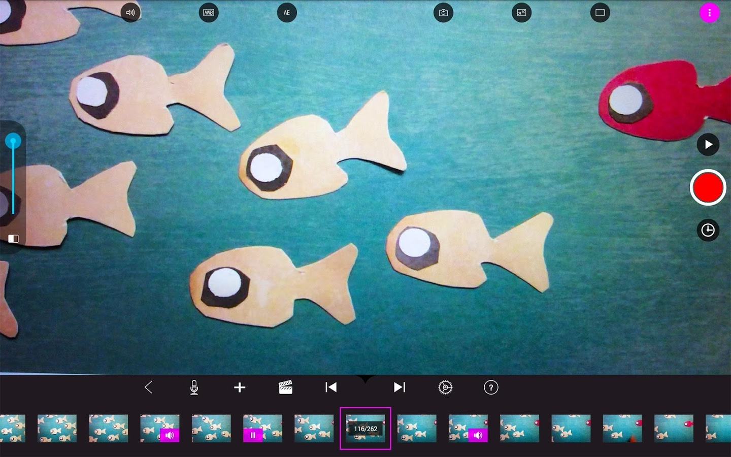

STOP MOTION APP
הסיפור הקצר
בתוך התמונה הגדולה
איזה מסר רוצים להעביר?
מה השינוי שרוצים להוביל?

Slide 4


Slide 5
תכנון פעילות למידה בשימוש אנימציה
מטרת הפעילות בתחום התוכן:
התלמידים יציגו את הבנתם בנושא מארג המזון הימי באמצעות סרטון אנימציה.
מטרות הפעילות בתחום המיומנויות ו/או היבט רגשי:
התלמידים יתנסו בתכנון הקונספט המרכזי של הסרטון שלהם, יכינו רשימת ציוד ואביזרים ויגישו מסמך תכנון למורה לבדיקה טרם התחלת העבודה.
התלמידים יסבירו מהו מארג מזון, אילו קבוצות אורגניזמים מרכזיות מרכיבות את מארג המזון הימי בבתי הגידול השונים ויבחרו בית גידול ימי אחד לדוגמה למארג מזון ימי.
התלמידים יעבדו בשיתוף פעולה בקבוצות של 2-3 תלמידים.
התלמידים יציגו את עבודתם המסכמת בפני שאר הקבוצות, יעריכו לפי מחוון את עבודתן של קבוצות אחרות ויקבלו משוב על העבודה שלהם.
ציוד וחומרים: יישומון Stop Motion במכשירי הטלפון של התלמידים, אביזרי יצירה (בריסטולים, צבעים, דבקים וכו' ובהתאם לתכנון הציוד של התלמידים).

Slide 6
תכנון פעילות למידה בשימוש אנימציה -המשך
הנחיות להפעלת הפעילות (למורה):
פעילות סיכום נושא מארג המזון הימי זו, מתחלקת לשלושה חלקים: שלב התכנון, שלב הביצוע ושלב ההצגה.
בשלב התכנון (= שיעור 1 של 45 דקות) יש לתת לתלמידים הנחיות לביצוע, לאפשר להם זמן לחשיבה משותפת בתכנון ובניית ה"תסריט" למשימה ולתכנן את רשימת הציוד והאביזרים הנחוצים להם. על התלמידים להגיש מסמך תכנון מלא בחזרה למורה כדי לקבל אישור להמשך הפעולה. מטרת האישור היא לוודא שהתלמידים לא מתכננים הפקה בתקציב הוליוודי ובעיקר על מנת לסייע במידה ונצפות תפיסות שגויות ושאר אתגרים.
בשלב הביצוע (= שני שיעורים של 45 דקות) יש לאפשר לתלמידים זמן יצירה ופעולה לביצוע התכנון. את הסרטון המוכן על התלמידים לשלוח מבעוד מועד למורה.
שלב ההצגה (= שני שיעורים של 45 דקות): במליאה, כל קבוצה מציגה את הסרטון שהכינה ומקבלת משוב מקצועי ואיכותי משאר הקבוצות.

Slide 7
משוב תלמידים לדוגמא
 | תוכן | יצירה
לשימור | דוגמה: ההסבר על מארג המזון הימי היה פשוט וברור | האביזרים שבחרתם להצגת הנושא סייעו מאד בהבנתו
לשיפור | דוגמה: האופן שבו הצגתם את בית הגידול הימי "שונית האלמוגים" ומארג המזון בה, לא היה ברור מספיק. עליכם לשים לב ל.... | הסרטון היה מהיר מדי והקשה על ההבנה.
תלמידות ותלמידים יקרים
כל אחד ואחת מכם התאמץ והשקיע במשימה ועל כן ראוי למשוב בונה ולהערכה. כתבו בטבלה בכל קטגוריה דבר אחד שראיתם בעבודת חבריכם וחברותיכם שניתן ללמוד ולהתפתח ממנו.

Slide 8
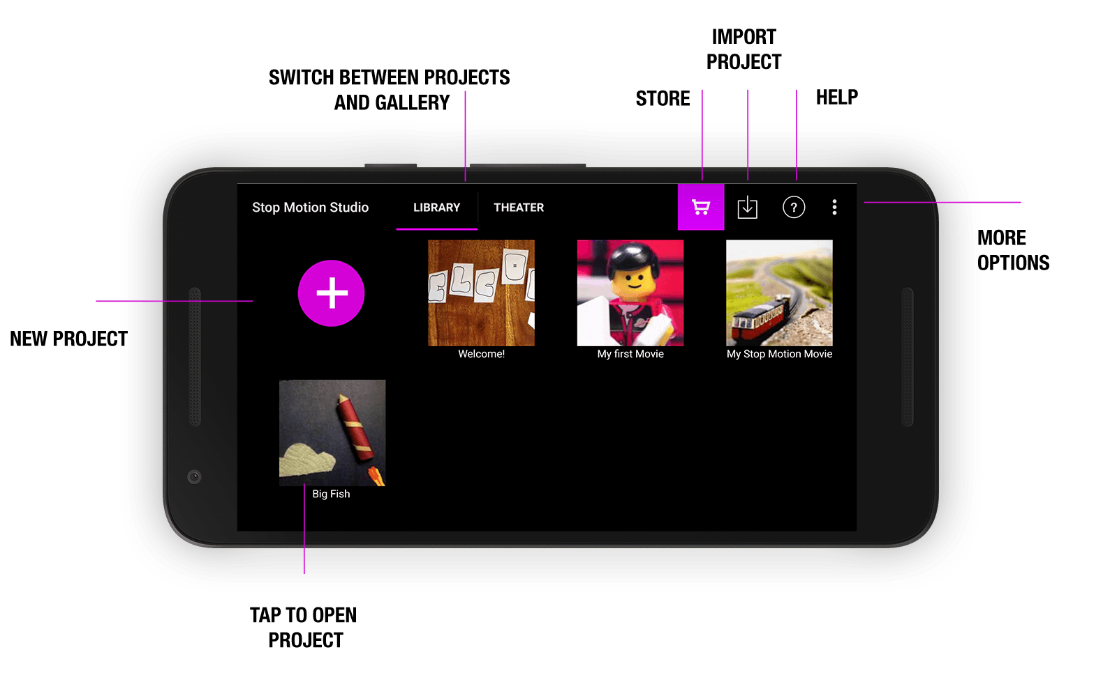
סטופ מושן סטודיו-מדריך
1. לחצו על אייקון האפליקציה,
2. א.יש ללחוץ על סימן ה+ הורוד כדי ליצור פרוייקט חדש.
ב.יש ללחוץ על סרטון ישן ,אם ברצוננו להמשיך עבודה קודמת.
יבא פרוייקט
בחר בין פרוייקטים שלך או גלריה של סרטונים
חנות
עזרה
עוד אפשרויות
פרוייקט חדש
לחץ לפתיחת הפרוייקט

Slide 9
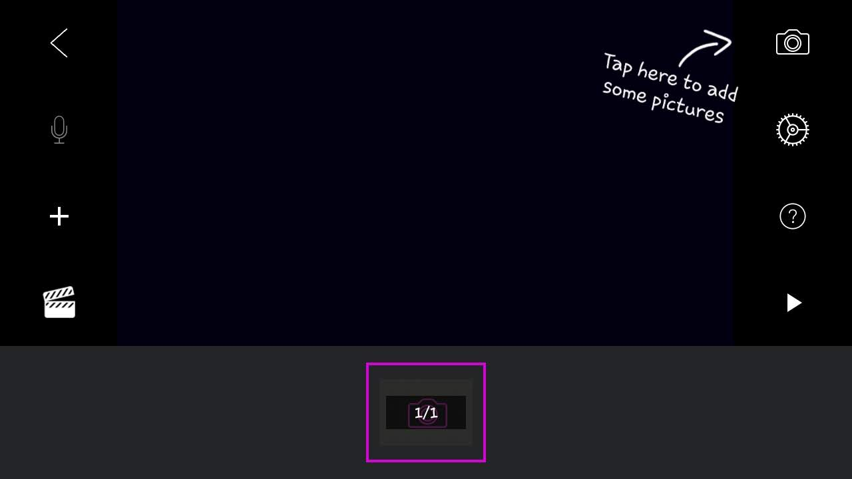
לחץ כאן כדי להוסיף תמונות

Slide 10
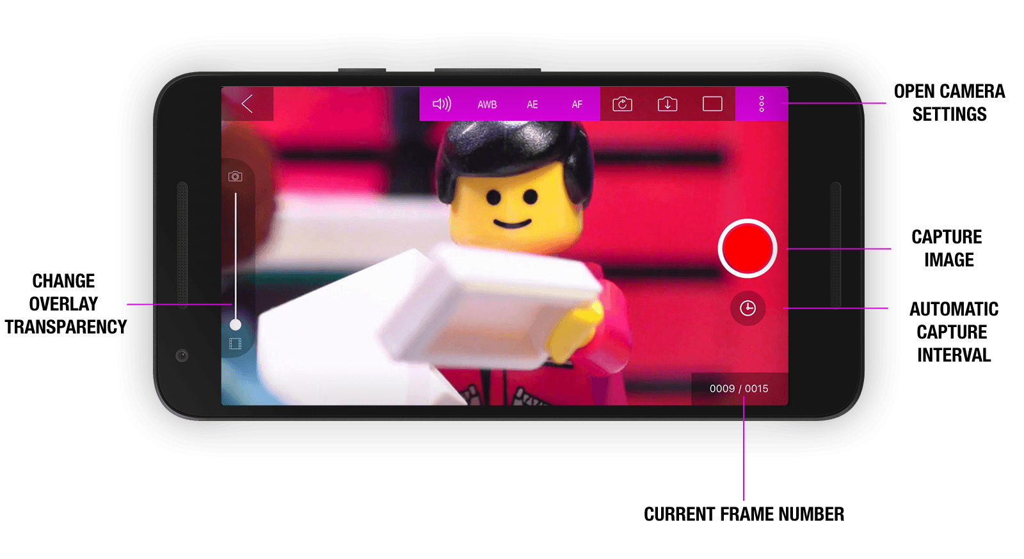
פתח הגדרות מצלמה
צלם תמונה
שקיפות כדי לראות גם את הפריים האחרון
צילום אוטומטי כל מספר שניות
מספר הפריים הנוכחי מתוך כל מה שצולם

Slide 11
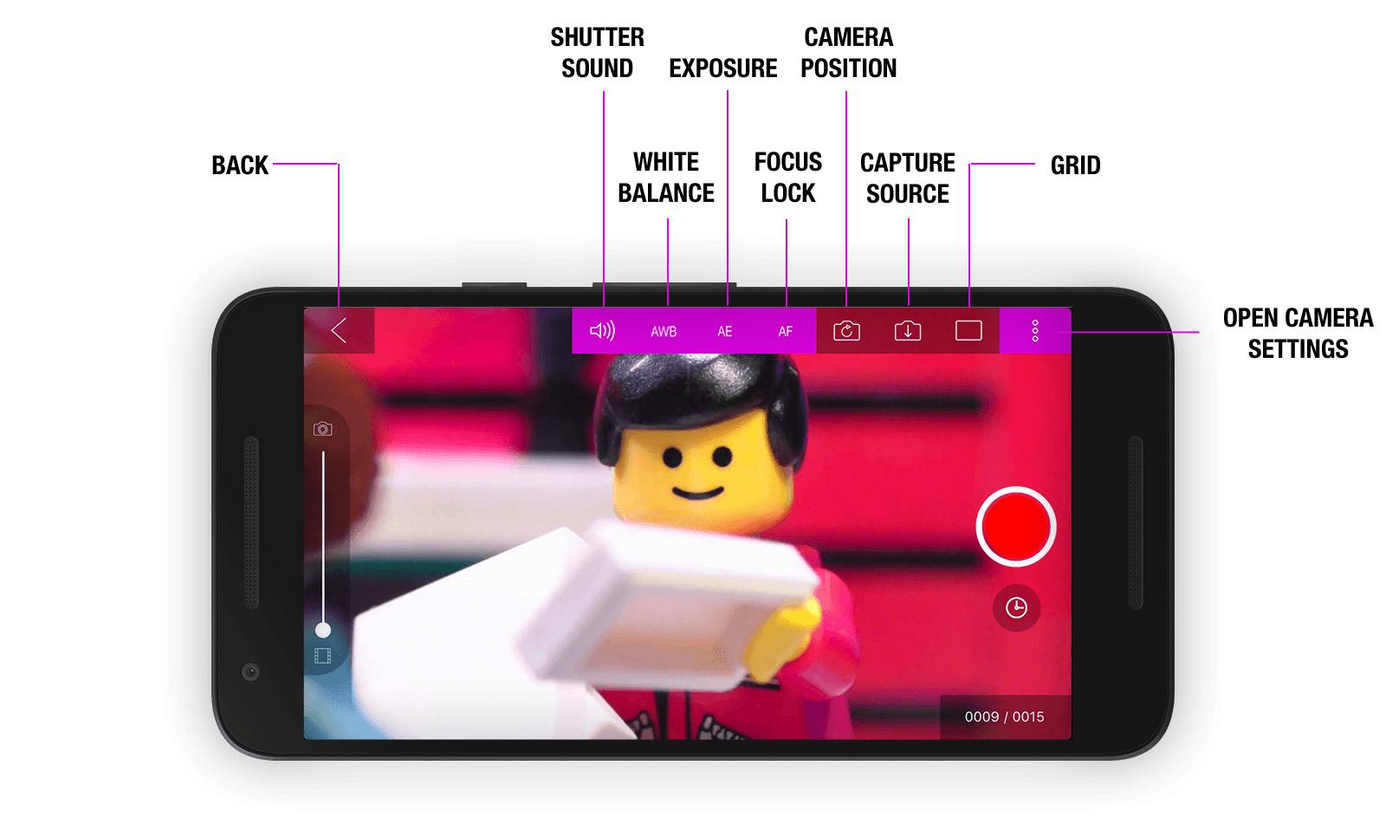
exposure and white-balance control. Choose manual control to adjust the camera at any point of your scene to obtain a more cinematic perspective. If you have a scene with constant light and distance, manual control will also give you a more steady movie. If you feel the scene needs to be more darken or brighter you can control the exposure manually by tapping the view to focus and adjust the slider next to the focus area.Shutter Sound: Enables or disables the camera shutter sound.
White Balance: Enables or disables the automatic white balance. Use manual for a steady movie.
Exposure: Enables or disables the automatic exposure. Use manual for a steady movie.
Focus: Enables or disables the automatic focus. You can change the focus by tapping the screen. Use manual for a steady movie.
Camera Position: Switch between front and rear camera.
Capture Source: Switch between regular camera, Green Screen, 4K Resolution and Remote Camera.
Aspect Ratio: Switches between full screen view and 16:9 aspect ratio.
Grid: Displays a grid to help you position the camera.
מצלמה קדמית או אחורית
השמע קליק בזמן צילום
חשיפה
חזרה למסך הבית
מצלמה רגילה/ מסך ירוק /שלט
תצוגת רשת
כיול לבן
נעילת הפוקוס
הגדרות צילום

Slide 12
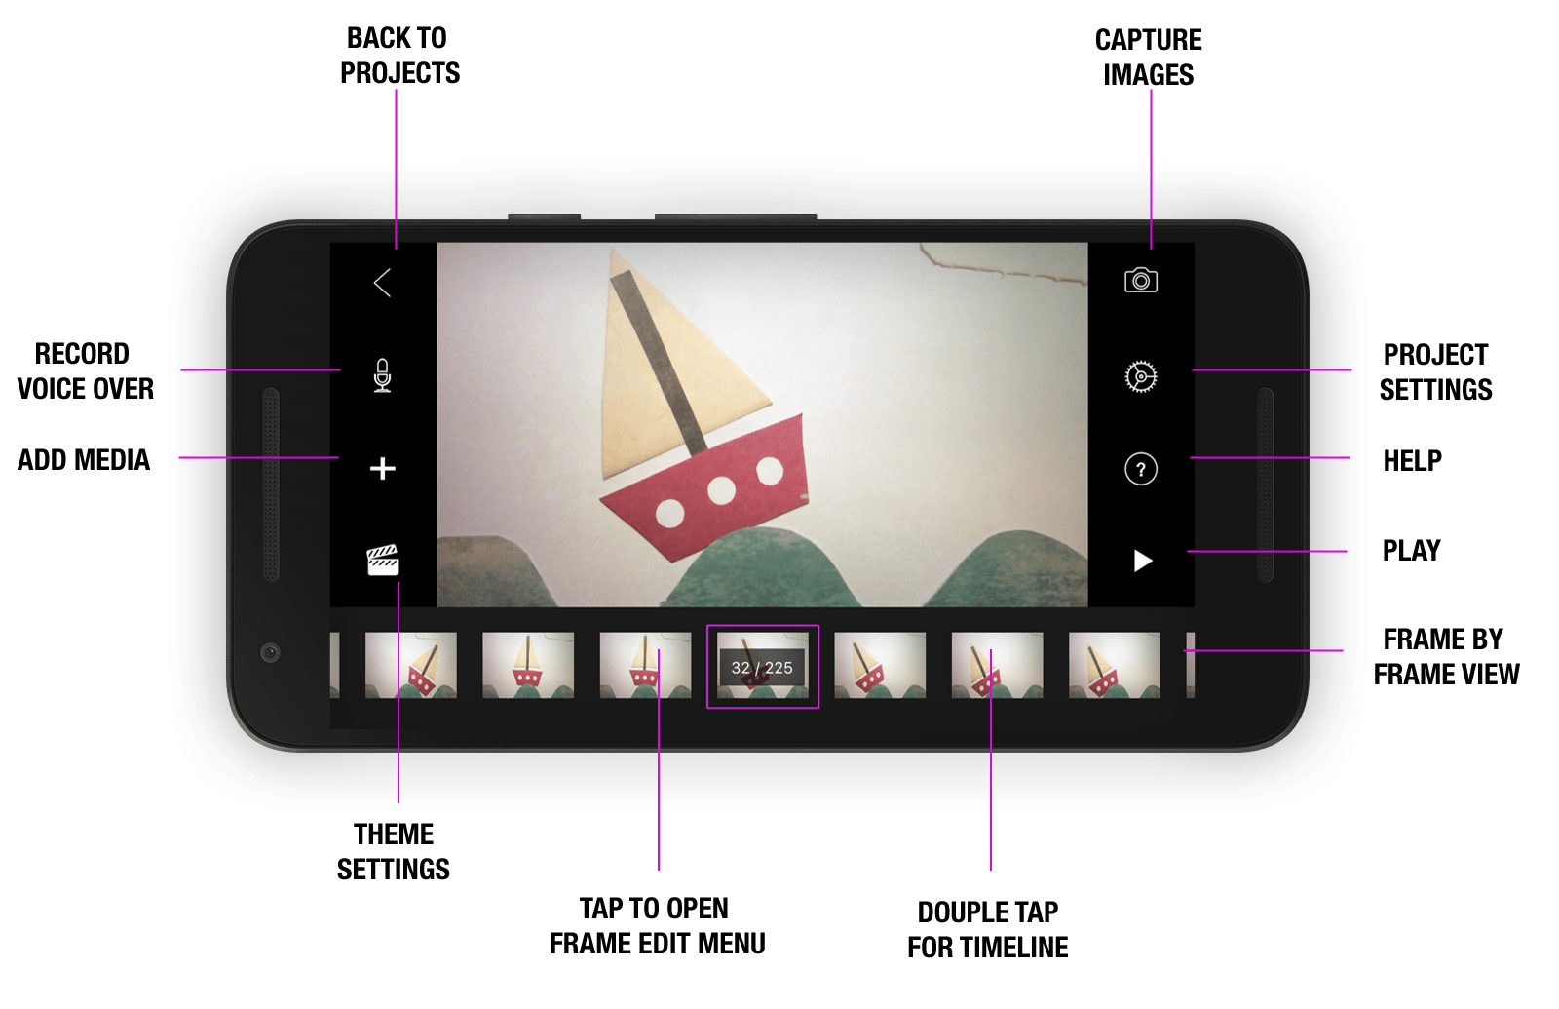
חזרה לפרוייקט
צלם תמונה
הקלט קריינות
הגדרות פרוייקט
הוסף מדיה
עזרה
נגן
תמונה אחר תמונה
הגדרות נושא הסרט
לחץ כאן לפתוח עריכת תמונה
לחץ פעמיים כדי לפתוח ציר זמן

Slide 13
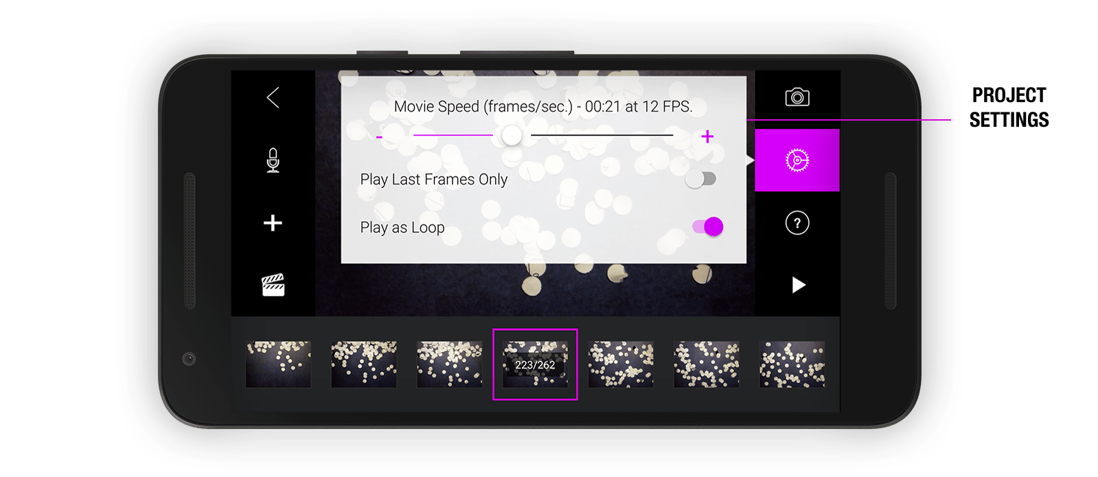
ציר מהירות הסרט- הגדר כמה פריימים בשניה
הגדרות פרוייקט
נגן רק פריימים אחרונים
נגן סרט בלולאה

Slide 14
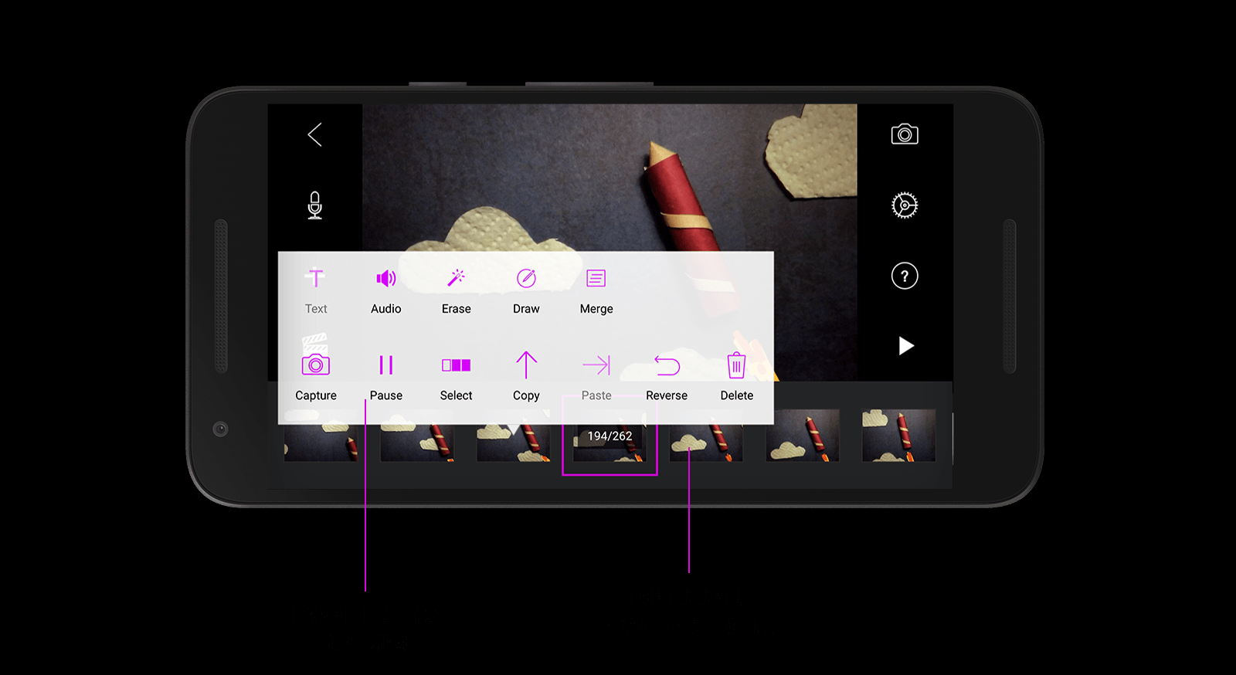
Tap Text to change the text on a text card.
Tap Audio to add or edit the audio clip attached to the frame.
Tap Erase to use the Magic Eraser to erase unwanted parts from the frames image.
Tap Draw to paint on the frames image.
Tap Merge to merge multiple frames to simulate movement.
Tap Capture to set the capture frames position.
Tap Pause to pause or freeze the frame.
Tap Select to select or unselect frames within the frame-by-frame editor.
Tap Copy to copy the selected frames into the clipboard.
Tap Paste to paste frames from the clipboard into the movie.
Tap Reverse to reverse the selected frames.
Tap Delete to delete all selected frames.
מחיקת אלמנט מהתמונה
הוסף טקסט על התמונה
הקפא פריים למספר שניות
לחץ על אחת התמונות כדי לעצב אותה

Slide 15
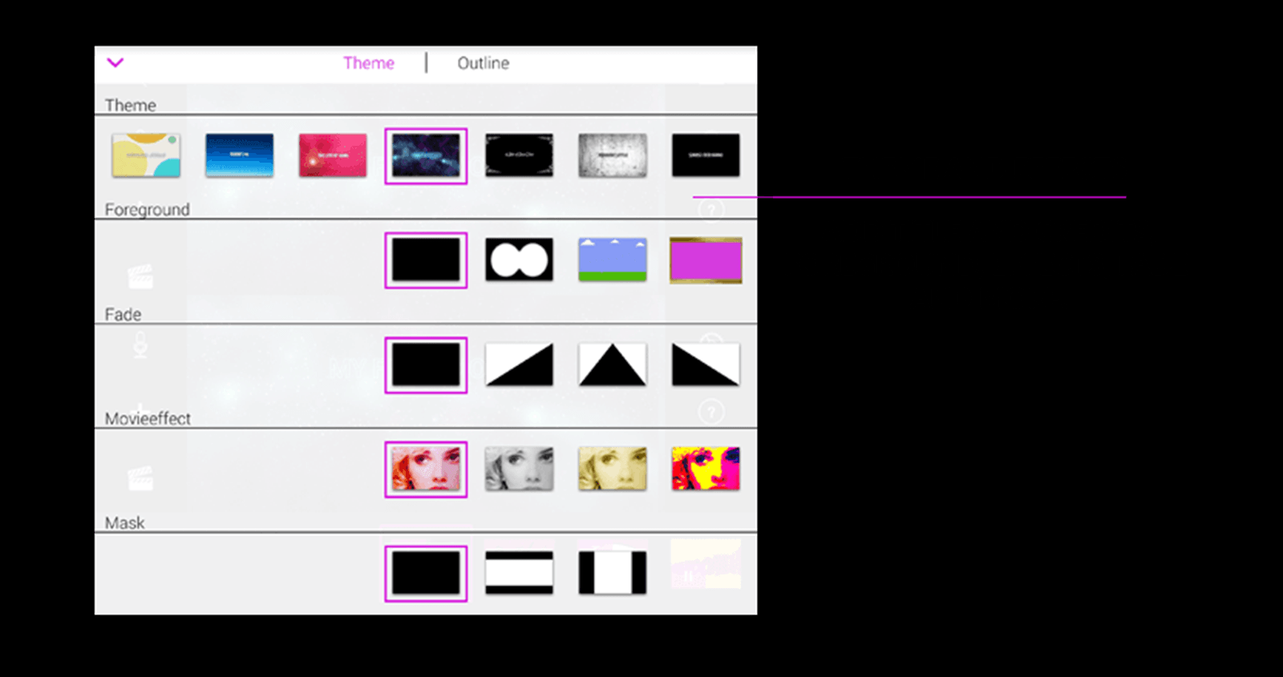
כותרות פתיחה,מסגרות, מעברים בין פריימים,אפקטים

Slide 16
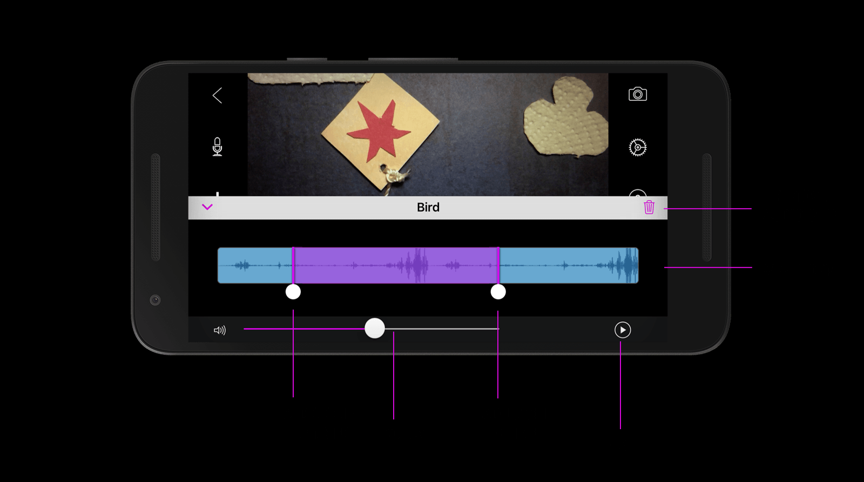
הוספת סאונד והקלטות

Slide 17
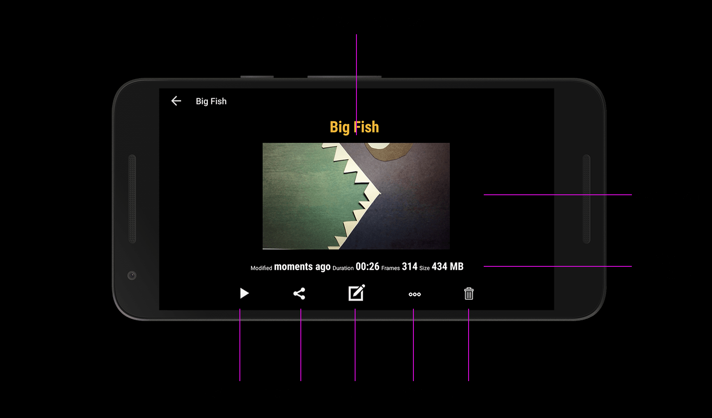
סרט גמור

